Slide 1
Przewodniczący SRK NUB – Piotr Fałek

Slide 2
Zbudowanie bliskiej i powtarzalnej współpracy pomiędzy środowiskiem edukacji a sektorem nowoczesnych usług dla biznesu (NUB).
SRK mają charakter doradczo-konsultacyjny wynikający z zapisów ustawy o PARP (Dz.U. 2000 nr 109 poz. 1158)
Rezultat:
Przygotowywanie kadr umożliwiających konkurowanie lokalnym przedsiębiorcom – mix kompetencji i dostępności zasobów

Slide 3
sektor Nowoczesne Usługi Biznesowe (NUB)
wielość definicji, wielość zakresów
wg raportów firm doradczo - konsultingowych BSS (Business Service Sector) to BPO, SSC, R&D i ITO
wielość procesów biznesowych i wielość stanowisk pracy
sektor in statu nascendi w kontekście definicyjnym, sektor wyodrębniony w realnej gospodarce (Mordor)
ponad 1400 centrów BSS w Polsce, ok. 400 tys. bezpośrednio zatrudnionych
wpływ na ok 5% PKB
roczne zatrudnienia na poziomie ponad 5% nowych miejsc pracy

Slide 4
VUCA
V = zmienność (volatility) U = niepewność (uncertainty)
C = złożoność (complexity) A = niejednoznaczność (ambiguity)

Slide 5
V = zmienność
(volatility)
U = niepewność
(uncertainty)

Slide 6
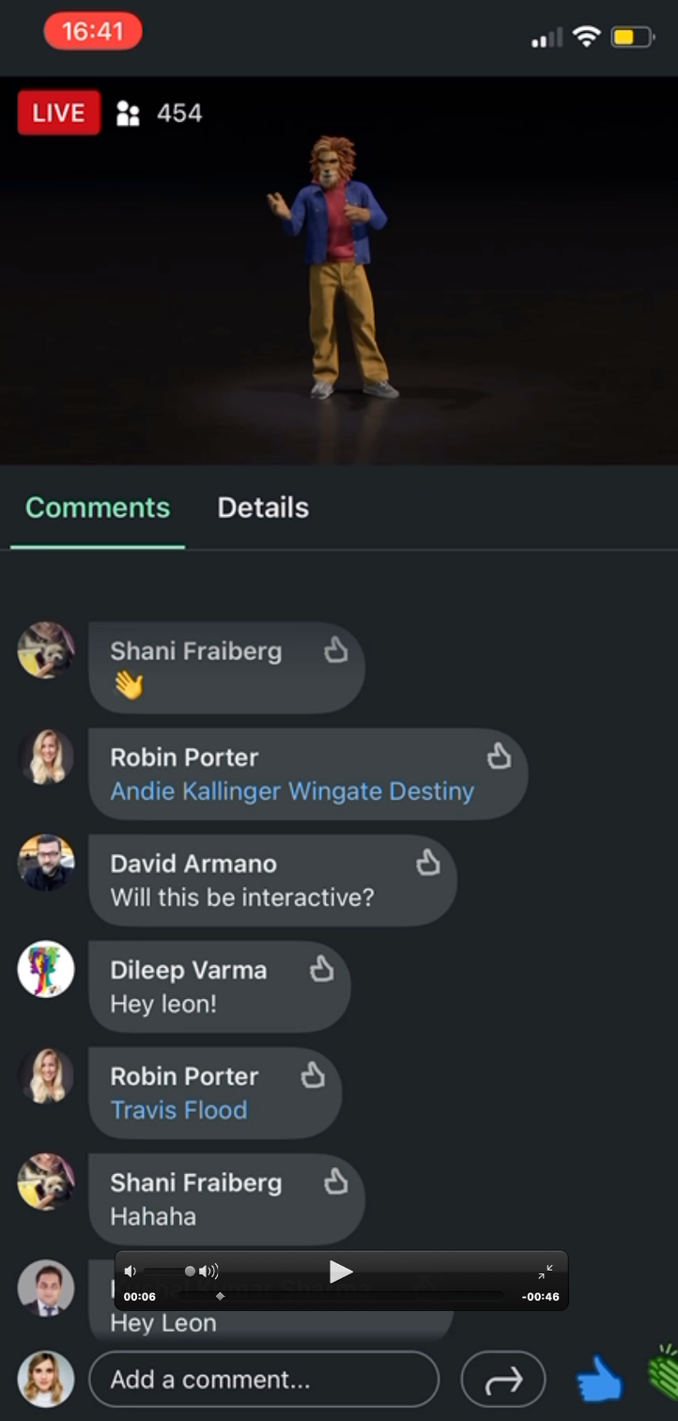
Prognozowane zmiany na rynku pracy. Przegląd scenariuszy
Raport opracowany przez Instytut Analiz Rynku Pracy, w oparciu o przegląd literatury przedmiotu, na zlecenie Polskiej Agencji Rozwoju Przedsiębiorczości. Warszawa, maj 2022
OECD - 65% dzieci rozpoczynających edukację będzie pracować w zawodach, które nie istnieją
Polski Instytut Ekonomiczny
Siłą napędową zmian rynku pracy w perspektywie do 2035 r. będą wirtualizacja rynku oraz praca w rozproszonych zespołach.

Slide 7
Shop is where Discovery
Turns to Purchase

Slide 8
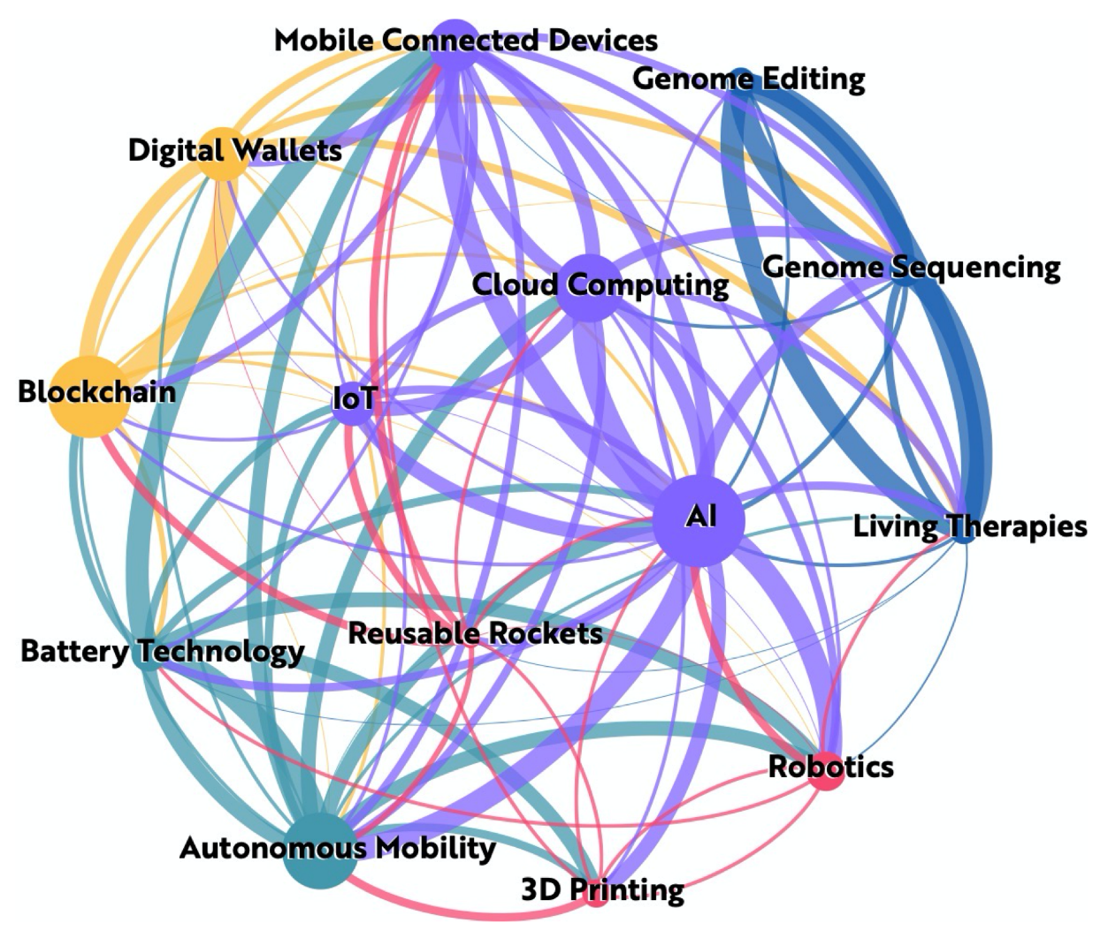
Wpływ innowacji
skalowane według stopnia konsensusu wśród historyków
*Source: ARK Investment Management LLC, 2019. The underlying data assumes that all innovation platforms follow a characteristic investment and realization cycle of similar duration. Data Sources: Helpman, E. (2010). General Purpose Technologies and Economic Growth.; Brynjolfsson, E., & McAfee, A. (2018). The second machine age.; Kurzweil, R. (2016). The singularity is near. Certain of the statements contained in this item may be statements of future expectations and other forward-looking statements that are based on ARK’s current views and assumptions, and involve known and unknown risks and uncertainties that could cause actual results, performance or events to differ materially from those expressed or implied in such statements

Slide 9
TALENT

Slide 10
Oczekiwane efekty
TALENT:
Kompetencje językowe – 2 języki obce
Kompetencje merytoryczne – zaawansowane systemy informatyczne np. ERP, zarządzanie projektami, finanse-rachunkowość, sztuczna inteligencja, cyberbezpieczeństwo, metaverse, robotyka itp.
Kompetencje miękkie – zarządzanie konfliktem, praca hybrydowa i efektywna praca zdalna, szerokokontekstowość, zarządzanie obciążeniem kognitywnym, umiejętność uczenia się
Taki TALENT jest gotowy do podjęcia pracy w sektorze NUB
na stanowiskach middle level
lub założenia własnej działalności / pracy w innych miejscach wymagających nowoczesnych kompetencji

Slide 12
Cyfrowa Reindustrializacja
przewaga konkurencyjna = atrakcyjna praca
Cyfryzacja 2.0 – realne i powszechne wykorzystanie technologii cyfrowych typu RPA, ML, BDA, VR, AI …
Reindustrializacja 2.0 – konkurencyjny przemysł wykorzystuje te technologie w całym łańcuchu wartości

Slide 13
Regionalne Inteligentne Specjalizacje

Slide 16
C = złożoność
(complexity)
A = niejednoznaczność
(ambiguity)

Slide 17
Publiczne służby
zatrudnienia
Edukacja formalna
Administracja
Przedsiębiorcy
Wyniki matur
Dobrostan
Podstawa programowa
Wskaźnik
Zysk
Bezrobotny
Obywatel
Przewaga
Zielona transformacja
Kwalifikacje
Laboratoria
przyszłosci
AI/VR/AR
Doradztwo zawodowe
Przedszkola
Aktywizacja zawodowa
Kwalifikacje
Pracownik
Rynek pracy
MEiN
cyfryzacja
Kompetencje
Staże i praktyki
Uczeń
internacjonalizacja
Dostępność usług
KFS
Edukacja pozaformalna
B+R
cybersecurity
B+R
Student
Inwestycje lokalne
LLL
Konkurencja
Doposażenie
cyfryzacja
robotyzacja
parametryzacja
Stabilność otoczenia
Studia podyplomowe
Doposażenie
Ścieżki rowerowe
BCU
Infrastruktura
Podatki
CKZ / CKU
Strefy ekonomiczne
Baseny

Slide 18
VUCA

Slide 19
Jakość życia
Lokalna
Społeczność
Praca
Staże
Dopasowanie
ZSK
ZSU 2030
TALENT
Kwalifikacje
Szkoła
Uczelnia
Diagnoza
Kompetencje

Slide 20
Róbmy to

Slide 21
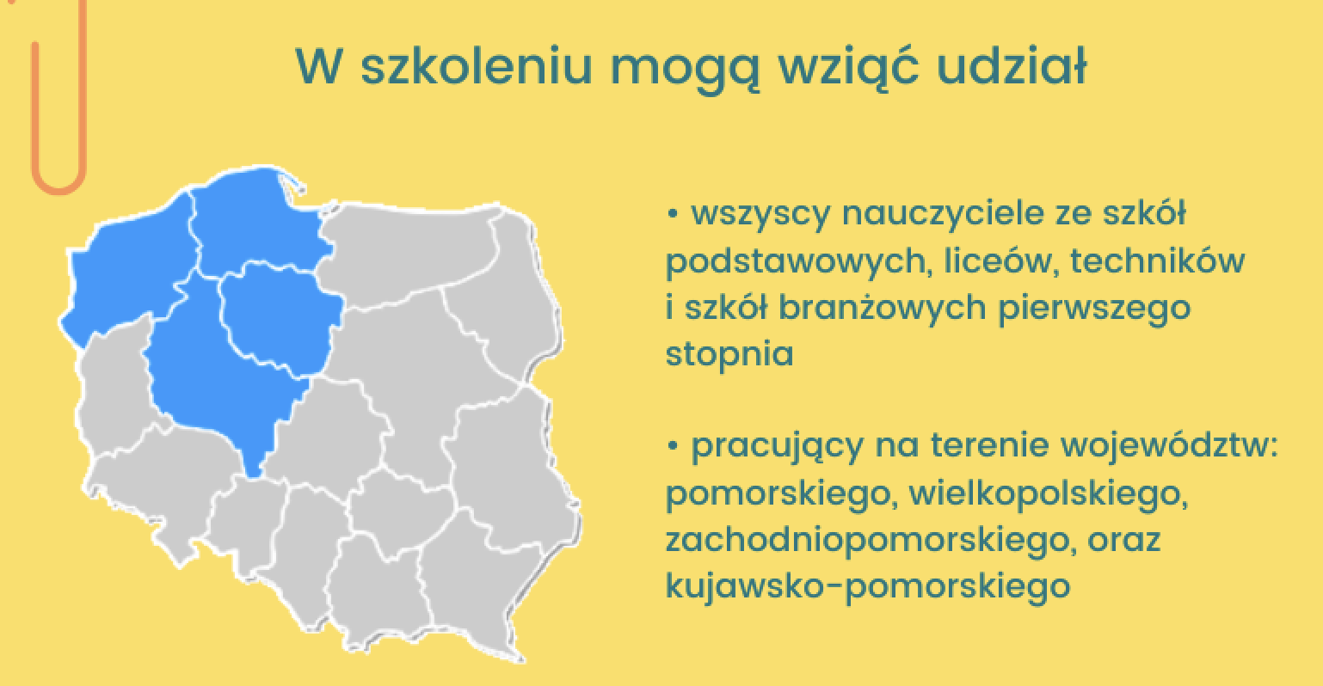
Rozwijanie kompetencji kadry dydaktycznej
w zakresie doradztwa edukacyjno-zawodowego
(makroregion I)
608 osób w Województwie Zachodniopomorskim
I Etap: szkolenia na platformie e-learningowej (8 h)
II Etap: szkolenia w formie on-line z ekspertem (4 h)
III Etap: warsztat w formie stacjonarnej (8 h)
nt wdrażania w szkołach kwalifikacji rynkowych ZSK
zapoznanie z gotowymi materiałami dla doradców zawodowych
przedsiębiorcy opowiedzą o znaczeniu certyfikowanych kwalifikacji rynkowych
testowanie specjalistycznych, mobilnych laboratoriów dla funkcjonujących kwalifikacji rynkowych
Szczecin, Koszalin, Kołobrzeg, Wałcz, Szczecinek, Myślibórz, Drawsko Pomorskie
NAUCZYCIELE

Slide 22
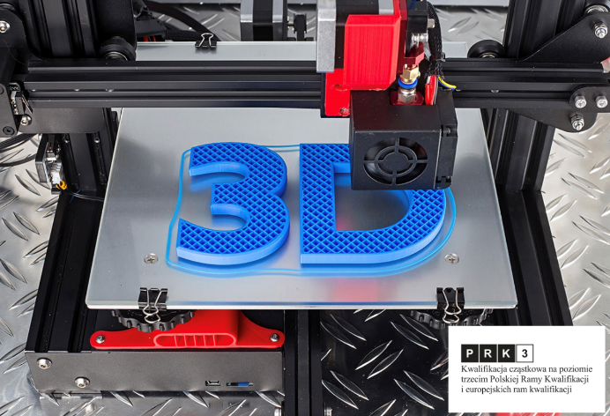
DRUK 3D
Podniesienie kwalifikacji/kompetencji pracowników w zakresie rekomendowanym przez Sektorową Radę ds. Kompetencji sektora Nowoczesnych Usług Biznesowych
PRZEDSIĘBIORCY i PRACOWNICY firm MŚP
CONTENT MARKETING
LEAN OFFICE
Oprogramowanie biurowe
Rodzaje technologii druku 3D
Sposoby pozyskania modeli do druku
Przygotowanie modelu 3D do wydruku
Finalizacja procesu druku 3D
66h dydaktycznych
Kurs kończy się egzaminem ZSK
Przygotowywanie treści marketingowych
Kanały dystrybucji i grupy docelowe
Przepisy prawa autorskiego
Materiały audiowizualne
Systemy zarządzania treścią
Marketing automation
77h dydaktycznych
Kurs kończy się egzaminem ZSK
- Rola koordynatora Lean Office
Analizowanie procesów w organizacji
Wdrożenia Lean Office
Ewaluowanie i monitorowanie
60h dydaktycznych
Szkolenia mogą być on-line
Kurs kończy się egzaminem ZSK

Slide 23
„Jeśli myślisz rok naprzód, sadź ryż. Jeśli myślisz 10 lat naprzód, sadź drzewo.
Lecz jeśli myślisz 100 lat naprzód, ucz ludzi”.
„ten jest bogaty kto
najpierw buduje drogi”
yao xiang fu xian xiu lu

